Slide 1
Szophoklész
ANTIGONÉ

Slide 2
ELŐZMÉNYEK
(THÉBAI MONDAKÖR)
Iokaszté halála és Oidipusz távozása után annak sógora, Kreón veSZI át a hatalmat
A két ikerfiú felnő, legyilkolják egymást a koronáért
LAIOSZ
IOKASZTÉ
OIDIPUSZ
IOKASZTÉ
4 GYERMEK

Slide 3
A SZEREPLŐK RENDSZERE
LAIOSZ
IOKASZTÉ
TEIRESZIASZ
OIDIPUSZ
IOKASZTÉ
KREÓN
EURIDIKÉ
ETEOKLÉSZ
POLUNEÜKÉSZ
ISZMÉNÉ
ANTIGONÉ
HAIMON

Slide 4
Az Antigoné története
Kreón határoz, hogy az egyik fiút temetetlen kell hagyni
Antigoné jelképesen eltemeti
Kreón halálra ítéli (sziklabarlang)
Haimón, a fia (Antigoné vőlegénye) szól az érdekében (hiába)
Teiresziasz szörnyű jóslatot mond
(következő halott Kreón családjából lesz)

Slide 5
Az Antigoné története
Kreón meggondolja magát, de Antigoné már öngyilkos lett
Haimón is megöli magát
Iokaszté, a királyné is megöli magát
Kreón összeroppan

Slide 6

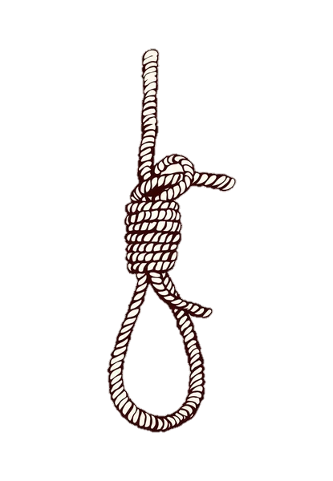

THÉBAI SORSOK
(az utódok is bűnhődnek)
LAIOSZ
IOKASZTÉ
OIDIPUSZ
IOKASZTÉ
KREÓN
EURIDIKÉ
ETEOKLÉSZ
POLUNEÜKÉSZ
ISZMÉNÉ
ANTIGONÉ
HAIMON

Slide 7
A dráma vége
(EGY BŰN MIATT)
LAIOSZ
IOKASZTÉ
OIDIPUSZ
IOKASZTÉ
KREÓN
EURIDIKÉ
ETEOKLÉSZ
POLUNEÜKÉSZ
ISZMÉNÉ
ANTIGONÉ
HAIMON

Slide 8
A dráma alapkonfliktusa
KREÓN
ANTIGONÉ
Saját törvényéhez ragaszkodik
HÜBRISZ (az istenek fölé helyezi magát)
Az isteni törvényre hivatkozik
A halált is vállalja miatta

Slide 9
További konfliktusok
ISZMÉNÉ
ANTIGONÉ
SZABAD-E TEMETNI
HAIMÓN
A NÉP ANTIGONÉ MELLETT ÁLL
KREÓN
LEHET-E HINNI A JÓSOKNAK
TEIRESZIASZ

Slide 10
KREÓN
HA OIDIPUSZ NEM JÖN, MÁR RÉGÓTA KIRÁLY LENNE
IDEIGLENES URALKODÁS UTÁN ÁT KELL ADNIA A HATALMAT
A HALOTTAK TISZTELETÉNEK ŐSI TÖRVÉNYÉT SZEGI MEG (HÜBRISZ)
MAKACS (HOGY ERŐS KIRÁLYNAK TARTSÁK)
SAJÁT UNOKAHÚGÁT, FIA SZERELMÉT ÍTÉLI HALÁLRA
MEGKÉRDŐJELEZI A JÓS TEHETSÉGÉT (HÜBRISZ)

Slide 11
ANTIGONÉ
VÉRFERTŐZŐ HÁZASSÁGBÓL SZÜLETETT
ANYJA ÖNGYILKOS
APJA ATYAGYILKOS, ÖNCSONKÍTÓ
TESTVÉREI EGYMÁST ÖLTÉK MEG
ELVÉHEZ RAGASZKODIK, NINCS BENNE MEGALKUVÁS
MINDENKI EGYETÉRT VELE (DE GYÁVÁK)
EGY MAGASABBRENDŰ ERKÖLCS KÉPVISELŐJE
TRAGIKUS HŐS (ÉRTÉKPUSZTULÁS)

Slide 12
ISZMÉNÉ
VÉRFERTŐZŐ HÁZASSÁGBÓL SZÜLETETT
ANYJA ÖNGYILKOS
APJA ATYAGYILKOS, ÖNCSONKÍTÓ
TESTVÉREI EGYMÁST ÖLTÉK MEG
A „TÚLÉLŐ”, NEM AKAR HŐS LENNI
A MAGA MÓDJÁN IGAZA VAN (TÚL SOK VOLT A TRAGÉDIA)
MEGALKUSZIK (BÁR NEM ÉRT EGYET KREÓNNAL)

Slide 13
A tragikus hős
fölötte áll a többi szereplőnek
az események ellen nem tud védekezni
pusztulása veszteség
ezért megrendíti a nézőt (katarzis).

Slide 14
A hármas egység elve
Tér
Idő
Cselekmény
Egy helyszín
Egy nap alatt
Egy szálon futó cselekmény

Slide 15
A dráma részei
KREÓN MEGTILTJA A TEMETÉST
szituáció | A szereplők és viszonyaik bemutatása
bonyodalom | A fennálló rend, helyzet megborul
konfliktus | A szereplők összeütközése, nézeteltérése.
tetőpont | A tragikus hős összeomlása vagy halála
feloldás | A viszonylagos rend helyreáll.
ANTIGONÉ ELTEMETI TESTVÉRÉT
KREÓN ÉS ANTIGONÉ / HAIMÓN / TEIRESZIASZ KÖZÖTT
ANTIGONÉ, HAIMÓN ÉS EURIDIKÉ HALÁLA
KREÓN ELISMERI BŰNEIT, ÖSSZEOMLIK

